Slide 1
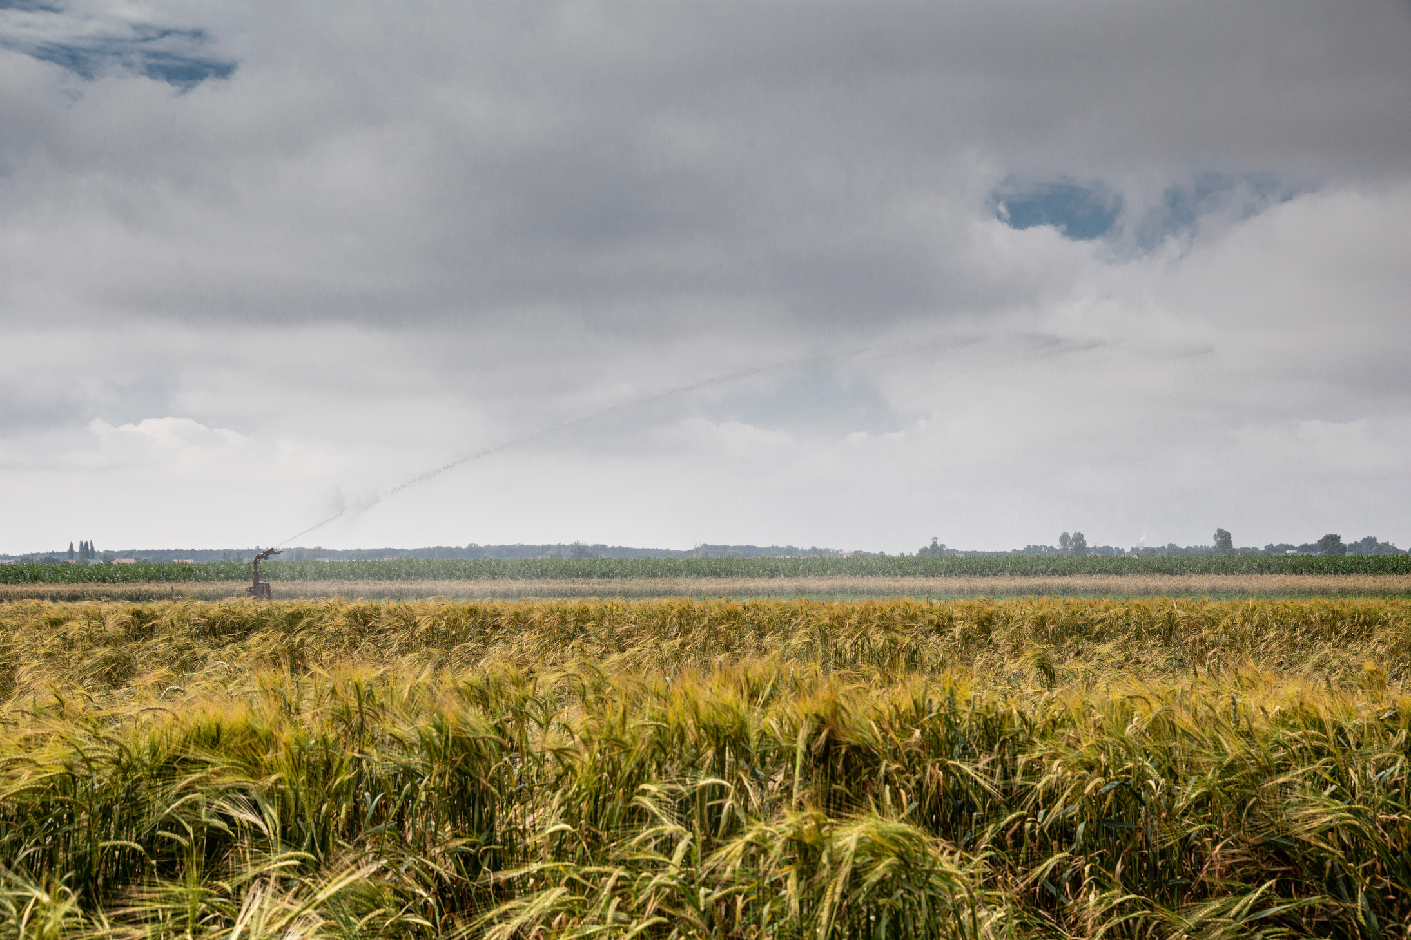

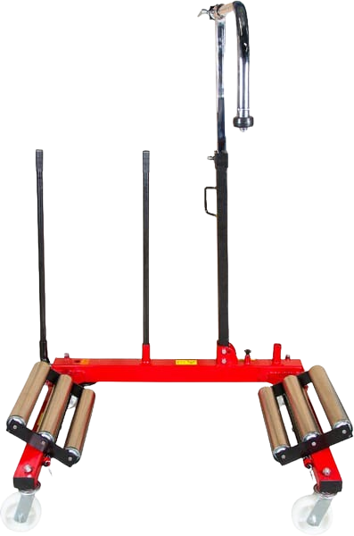


Radmontagegerät 1500 kg
%
15000KR
  Max. Hubhöhe: 760 mm
  L x B (in mm): 1260 x 1020
  Gewicht: 106 kg
  Felgenbreite: 800 mm
  Marke: Kramp
749,90
Aktion gültig bis 31.10.2025 - solange der Vorrat reicht, Preise in EUR inkl. MwSt.

Slide 2
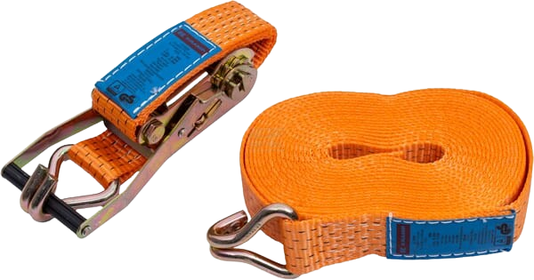
Ratschengurt Typ 50, 25kN, 9m
%
TS2050E
  Zur professionellen Ladungssicherung
  Korrosionsbeständige Ratsche
  Hohe Spannkräfte durch langen Hebel
  Ausgestattet mit Spitzhaken
  Temperaturbereich: -40°C bis 100°C
13,90
Aktion gültig bis 31.10.2025 - solange der Vorrat reicht, Preise in EUR inkl. MwSt.

Slide 3
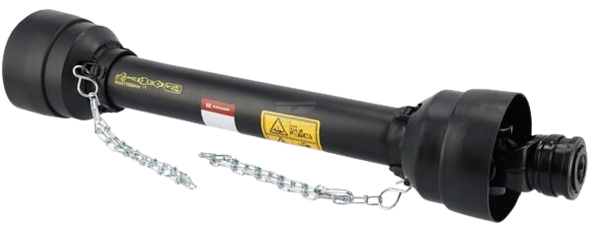
Gelenkwelle T40 - L = 1010mm
%
T40101SC12C12KR
  Befestigung: Schnellverschlussgabel
  Verriegelungstyp: Ziehverschluss
  Für Holzspalter, Gülletanks, Dungstreuer, uvm.
  Leistung bei 1000 U/min: 40 kW
  Marke: Kramp
127,90
Aktion gültig bis 31.10.2025 - solange der Vorrat reicht, Preise in EUR inkl. MwSt.

Slide 4

Arbeitsscheinwerfer LED, 70W
%
LA10613
  Entspricht der neuesten LED-Technologie
  Mindestens 30.000 Stunden Lebensdauer
  Geeignet für Traktor, Baumaschinen, LKW, uvm.
  Lichtstrom: 8040 lm
  Leuchtentyp: Flutlicht
49,90
Aktion gültig bis 31.10.2025 - solange der Vorrat reicht, Preise in EUR inkl. MwSt.

Slide 5
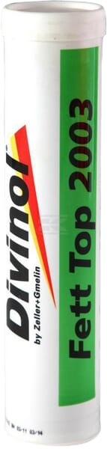
DIVINOL Schmierfettkartusche
%
23980P001
  Inhalt: 400 g
  Zum Einsatz in Land- & Baumaschinen, KFZ, uvm.
  Sehr gute Hafteigenschaften
  Kein Verschleiß auch bei extremen Bedingungen
  Farbe: Grün
5,90
Aktion gültig bis 31.10.2025 - solange der Vorrat reicht, Preise in EUR inkl. MwSt.

Slide 6
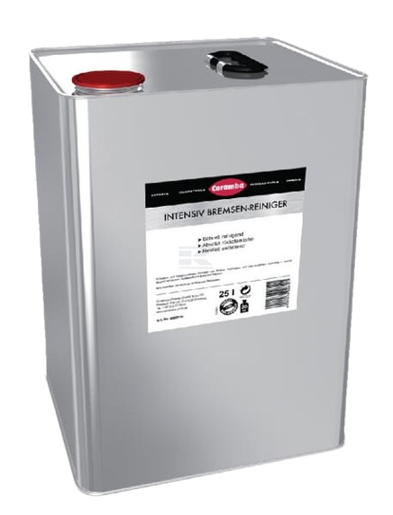
Bremsenreiniger Caramba - 25 L
%
SP6026101
  Zur Reinigung von Bremsen und Fahrzeugteilen
  Greift Gummi, Kunststoff und Lack nicht an
  Schnelltrocknend und hinterlässt keine Reste
  Entfettet durchgehend und reinigt schnell
  Enthält kein Aceton
124,90
Aktion gültig bis 31.10.2025 - solange der Vorrat reicht, Preise in EUR inkl. MwSt.

Slide 7
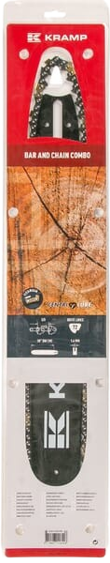
Set Sägekette & Führungsschiene
%
203816724025KR
  Länge: 50 cm / Teilung: ⅜ Inch
  Für (Semi-)Professionelle Motorsägen
  Laminierte Leichtbau-Führungsschiene
  Titanbeschichtete Endloskette
  Rückschlagarme Sicherheitskette
33,90
Aktion gültig bis 31.10.2025 - solange der Vorrat reicht, Preise in EUR inkl. MwSt.

Slide 8
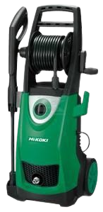
Hikoki Hochdruckreiniger
%
AW150LAZ
  Leicht und kompakt / mit Räder für Transport
  Mit automatischen Start-Stopp-System
  Extralanger Hochdruckschlauch (10 m)
  Universeller Einsatz in Werkstatt, Lager, Haushalt
  Variable Sprühlanze zur Anpassung des Drucks
399,00
Aktion gültig bis 31.10.2025 - solange der Vorrat reicht, Preise in EUR inkl. MwSt.

Slide 9
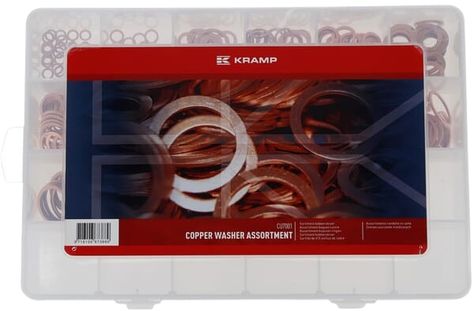
Sortiment Kupferringe
%
CU7001
  Mit insgesamt 415 Kupferringen
  Größe: 6 - 35 mm
  Ideal für Traktor- und Maschinenwartung
  Zuverlässige Dichtung von Hydraulikverbindungen
  Im übersichtlichen Sortimentskasten
105,00
Aktion gültig bis 31.10.2025 - solange der Vorrat reicht, Preise in EUR inkl. MwSt.

Slide 10
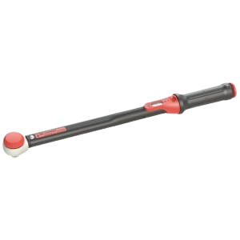
Drehmomentschlüssel (1/2")
%
1807102200KR
  Anziehdrehmoment: 40-200 nm
  Einfache Einrichtung und Bedienung
  Zuverlässige Einstellung des Drehmoments
  Kontrolliertes Festziehen von Schraubverbindungen
  Hergestellt aus Chrom-Vanadium-Stahl
165,00
Aktion gültig bis 31.10.2025 - solange der Vorrat reicht, Preise in EUR inkl. MwSt.

Slide 11
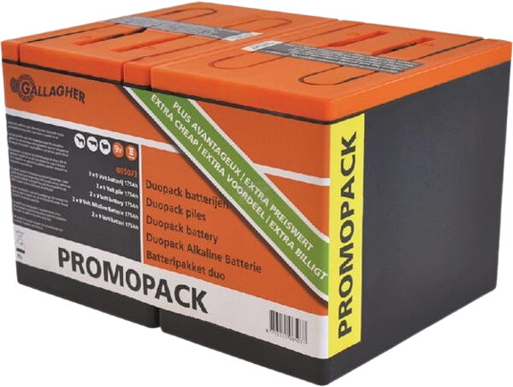
Batterien 2-er Set (9 V, 175 Ah)
%
065073GAL
  Marke: Gallagher
  Batterie 55 Ah / 120 Ah: kleines Gehäuse
  Batterie 160 Ah / 175 Ah: großes Gehäuse
  L x B x H (in mm): 190 x 125 x 160
  Für Elektrozäune und Weidezaungeräte
94,00
Aktion gültig bis 31.10.2025 - solange der Vorrat reicht, Preise in EUR inkl. MwSt.

Slide 12
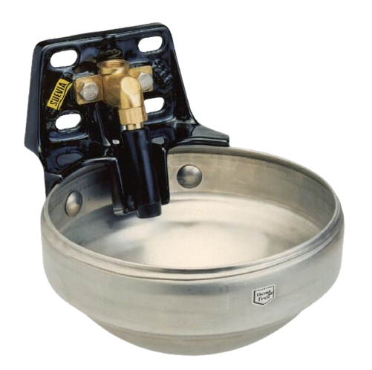
Tränkeschale Suevia
%
SU1001203
  Für Rinder und Pferde
  Widerstandsfähig und bruchsicher
  Sehr hoher Wasserzulauf von bis zu 20 l/min
  Anschluss von oben und unten
  Rohrventil für Hoch- und Niederdruck geeignet
112,90
Aktion gültig bis 31.10.2025 - solange der Vorrat reicht, Preise in EUR inkl. MwSt.

Slide 13
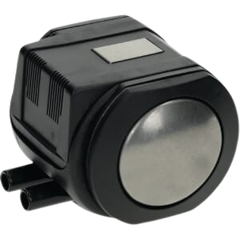
Pulsator für Melkgeschirr H02
%
158002010M2
  Fördert Eutergesundheit & Milchausbeute
  Verhindert Übermilchung & Stress
  Einfach nachrüstbar & wartungsarm
  Übersetzungen: 65/35 - 70/30 - 60/40
  Simuliert natürliches Saugverhalten
49,90
Aktion gültig bis 31.10.2025 - solange der Vorrat reicht, Preise in EUR inkl. MwSt.

Slide 14
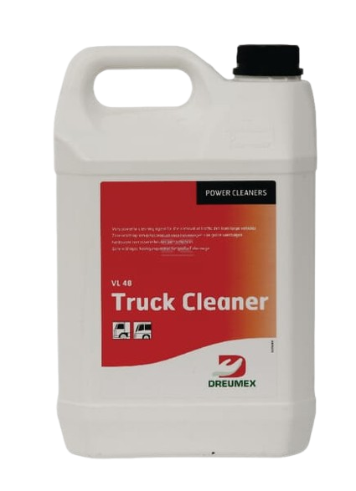
Lkw-Reiniger Dreumex (5 l)
%
12450001001
  Sehr effektiv auch bei starken Verschmutzungen
  Auch für korrosionsfeste Bauteile geeignet
  Löst Verkehrsschmutz von Fahrzeugen aller Art
  Mischverhältnis: 1:50 bis 1:100
  Biologisch abbaubar und phosphatfrei
31,90
Aktion gültig bis 31.10.2025 - solange der Vorrat reicht, Preise in EUR inkl. MwSt.

Slide 15
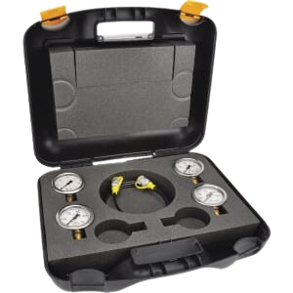
Hydraulik Testkoffer KIT
%
TKA002
  Mit 4 Manometern (insgesamt 12 Teile beinhaltet)
  Druckmessbereich: 0-600 bar
  Im robusten Transportkoffer
  L x B x H des Gehäuses (in mm): 355 x 300 x 80
  Anschluss Schnellschaltersystem: M16 x 2
180,00
Aktion gültig bis 31.10.2025 - solange der Vorrat reicht, Preise in EUR inkl. MwSt.

Slide 16
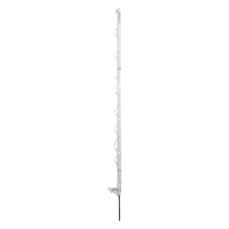
Zaunpfahl weiß - 90 cm (10 Stk.)
%
1666200FA
  Material: Polypropylen
  Anzahl Ösen für Seile: 3
  Gesamtlänge: 104 cm (Spitzenlänge: 13,5 cm)
  Perfekt für Rinder, Schafe, Geflügel uvm.
  Sicherer Halt ohne großen Kraftaufwand
19,90
Aktion gültig bis 31.10.2025 - solange der Vorrat reicht, Preise in EUR inkl. MwSt.

Slide 17


